Slide 1
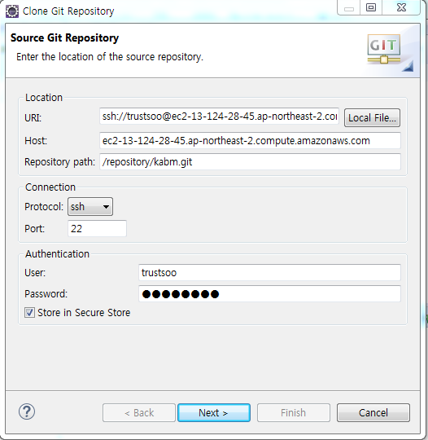
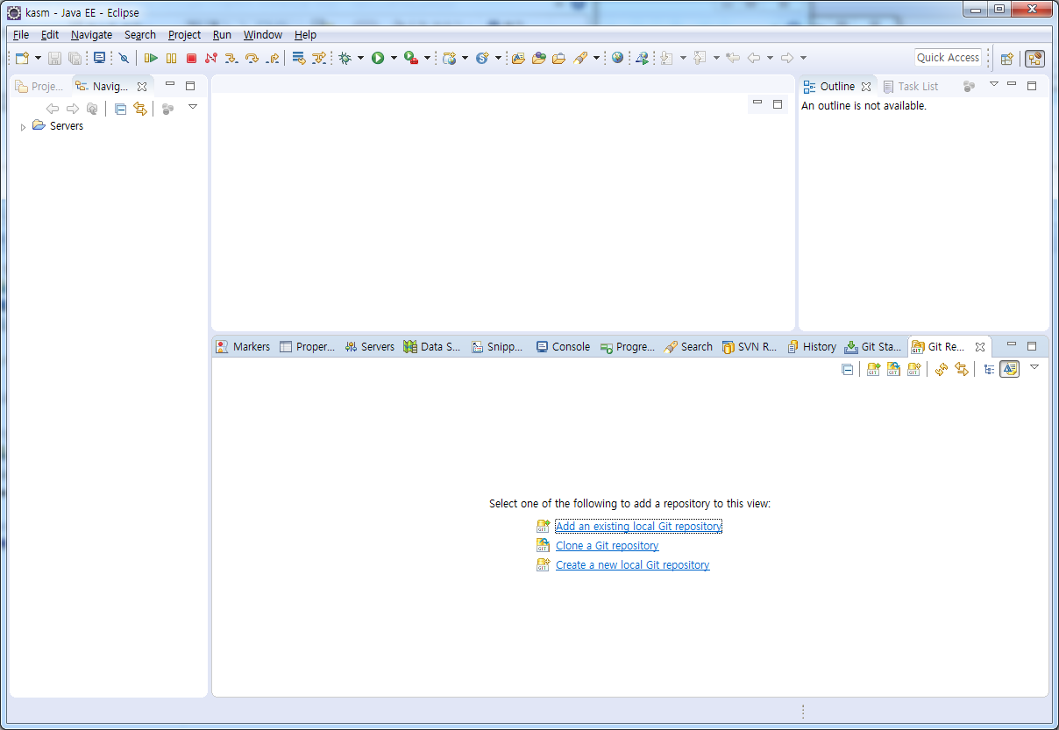
주소를 입력하면 자동으로 세팅됨
아래 user/password 변경
Git repository 뷰를 생성하고
Clone a Grit Repository를 선택

Slide 2
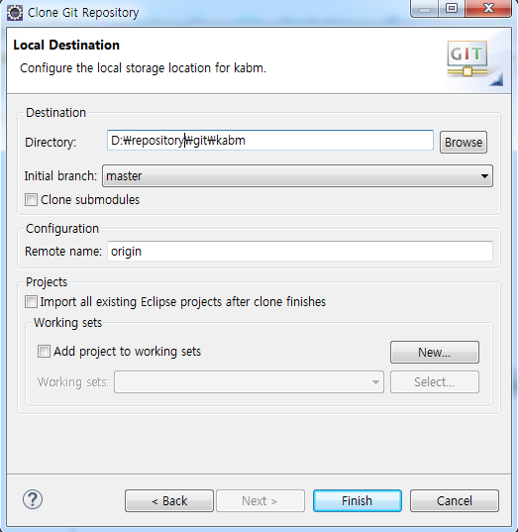
다음 다음을 누르고 적당한
로컬 저장소를 선택함

Slide 3
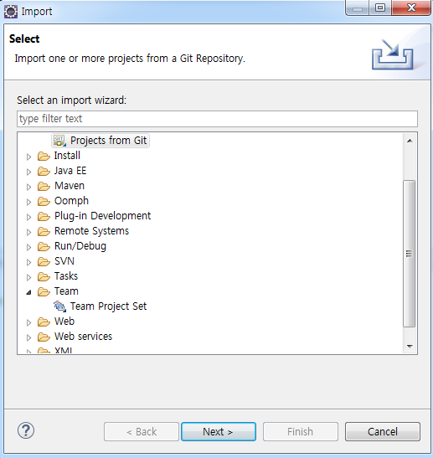
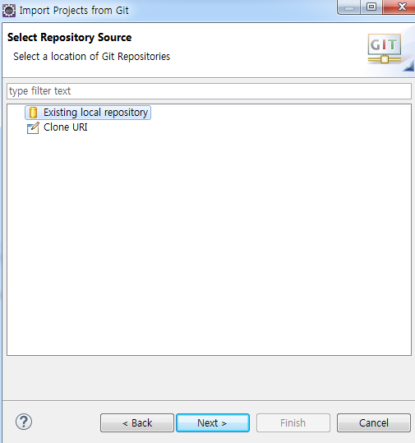
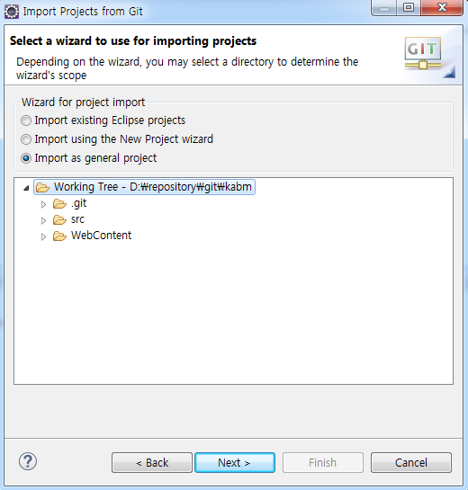
프로젝트 import 시작
Import as general 를
생성합니다.

Slide 4
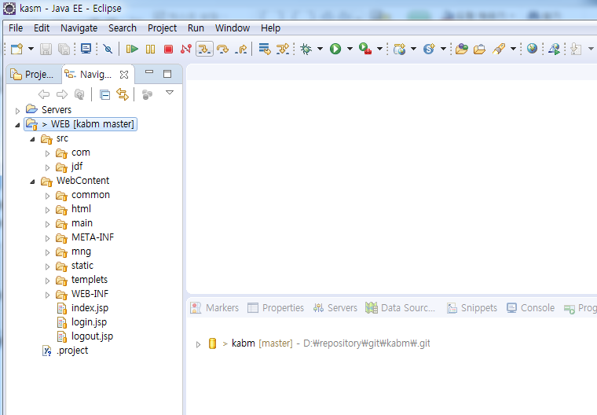
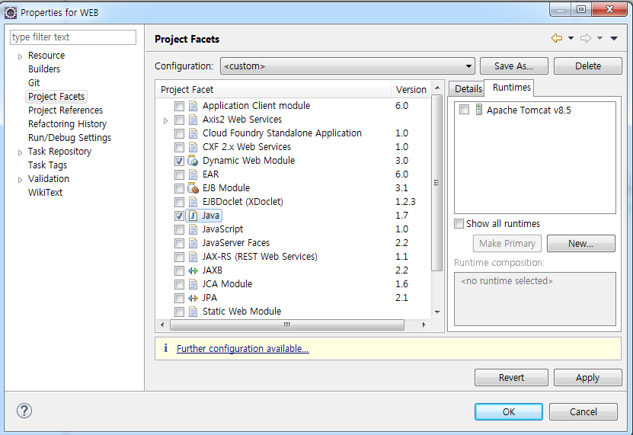
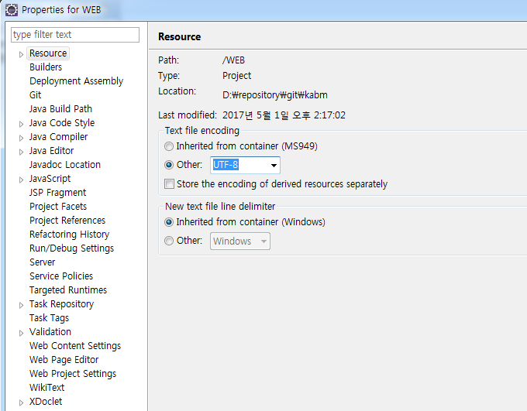
WEB 프로젝트가 생성되엇습니다.
껏다 켜면 이처럼 되고 처럼
Resource 를 utf-8 로 변경

Slide 5
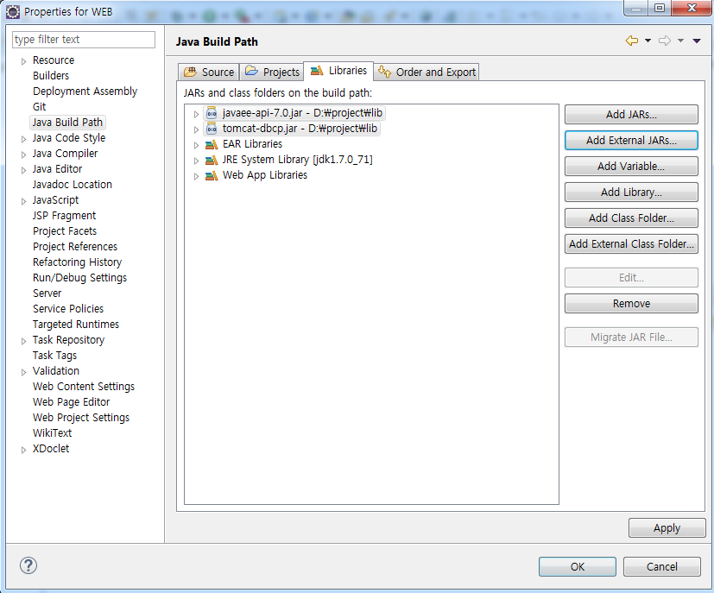
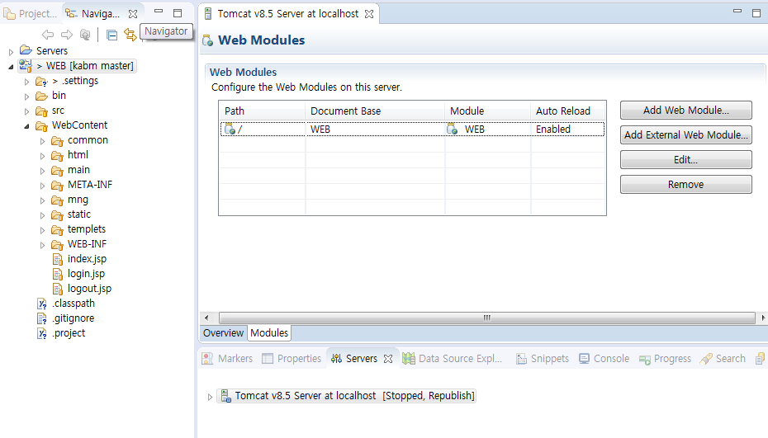
Add external JARs 눌러서 2개 추가
JRE 는 jdk 1.7 로 변경
Settings
Classpath
Gitignore
Project
파일 및 폴더를 ignore 시킴
Add Web Module 로 선택

Slide 6
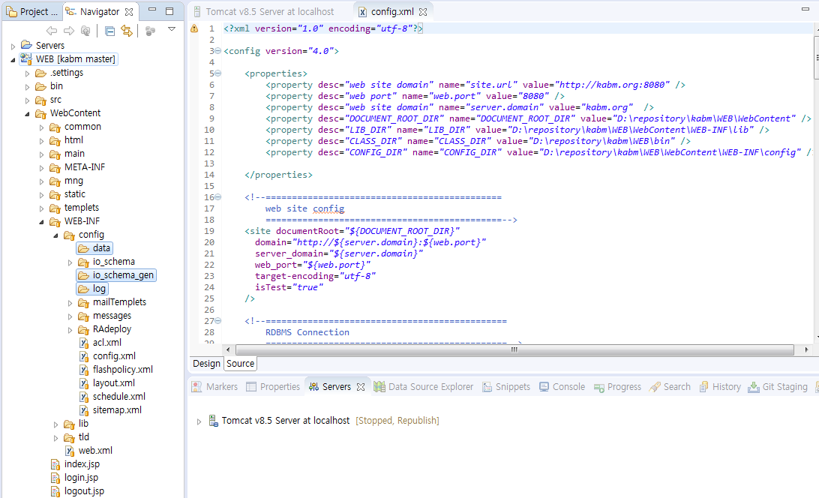
3위 4개 경로를 맞춤
3개 폴더 추가 생성
서버 시작한 후 3개 폴더 ignore 추가

